Slide 1
Workshop boeien & binden
Medewerkers met kleine contracten en een relatief ‘solistisch’ beroep
boeien en duurzaam aan je verbinden
7 november 2016

Slide 2
Verbinden wat is dat eigenlijk?
??
Marina Abramovic – the artist is present

Slide 3
https://www.youtube.com/watch?v=OS0Tg0IjCp4

Slide 4
(Ver)binden!
Vraagt om een open houding van twee partijen
Vraagt om oprechte interesse
Vraagt om echt kunnen luisteren
Gaat niet vanzelf

Slide 5
Waarom investeren in boeien & binden? (1)
Fysieke post is al jaren krimpsector
Ruim 10% krimp in volume post per jaar.
Gevolg: jobcarving = steeds minder plaats voor fulltime postbodes.
Deels vervangen door parttime postbezorgers.
Arbeidscontracten van postbezorgers zijn 8-15 uur per week.
Medewerkers met kleine contracten zijn moeilijker te binden.
Medewerkers zoeken snel naar een baan met meer uren |verdiensten.
Het is betrekkelijk solistisch werk.

Slide 6
Waarom investeren in boeien & binden? (2)
Per jaar stroomt ca. 30% van de postbezorgers uit, dit vraagt om:
Actieve en constante werving & selectie
Manieren om medewerkers duurzaam aan je te binden
Zoeken van combinaties met andere kleine banen (combi banen)
We kennen grosso modo 2 typen medewerkers:
Type 1 bezorgd om basis inkomen te verkrijgen, heeft in het dagelijkse leven andere ambities.
Type 2 werkt geruime tijd in onze sector en willen we wendbaar houden

Slide 7
Hoe ga je de verbinding aan?
Twee rollenspellen
Leidinggevende en medewerker
Vraag aan het publiek:
hoe ga je de (ver)binding aan?

Slide 8
Wat zien we gebeuren?
Wat verbindt medewerkers en een organisatie?

Slide 9
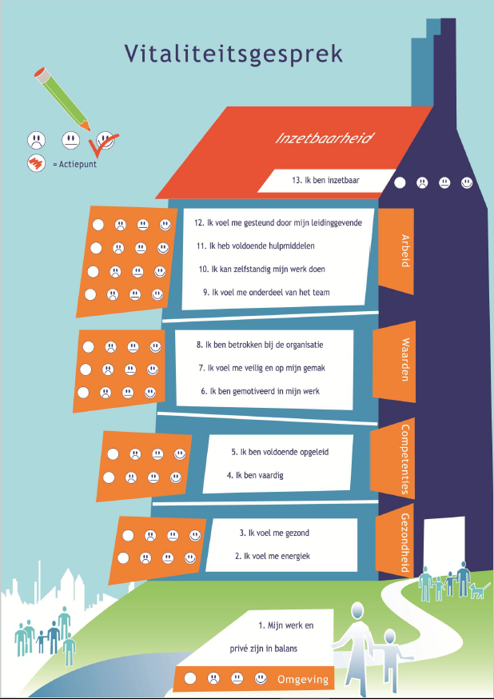
Hoe voer je het échte gesprek?
Door oprecht geïnteresseerd te zijn
en verbinding te zoeken.
Door te luisteren.
En dit instrument kan u daarbij helpen!

Slide 10
Bedankt voor uw aandacht!
Wilt u meer weten over dit project
houdt u dan onze website in de gaten
daar staat binnenkort ons onderzoeksrapport over boeien & binden:
www.postenkoeriersfonds.nl
Dit project is mede mogelijk gemaakt vanuit de regeling cofinanciering sectorplannen van het Ministerie van Sociale Zaken & Werkgelegenheid

